Slide 1
Víceúrovňový souhrn
MS Excel

Slide 2
Tabulka jako zadání úkolu
Máme tabulku, která obsahuje pole:
Země
Měsíc
Doprava
Délka pobytu
Počet cestujících
Zjistěte z tabulky pomocí souhrnu součet klientů v jednotlivých zemích v jednotlivých měsících

Slide 3
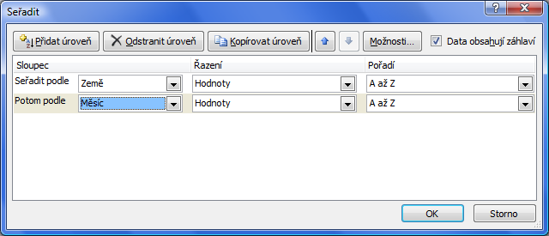
Postup
Data seřaďte podle:
Země
Měsíc

Slide 4
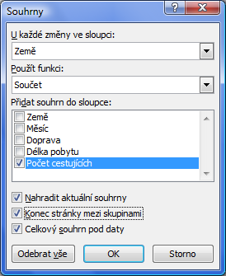
První souhrn
Vytvořte souhrn, podle kterého zjistíte součet klientů v jednotlivých zemích

Slide 5
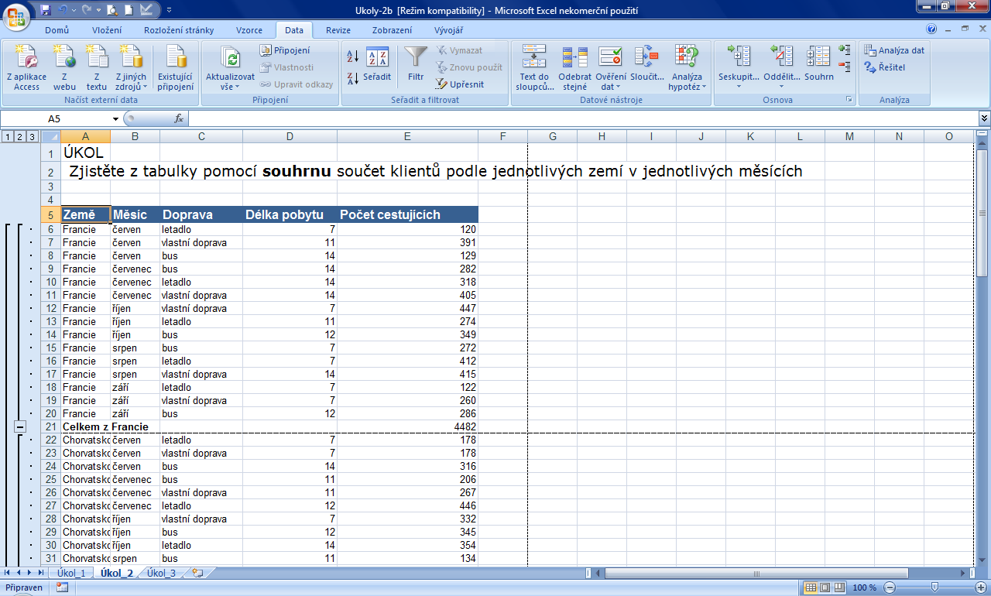
Karta Data => sekce Přehled => Souhrn, ...

Slide 6
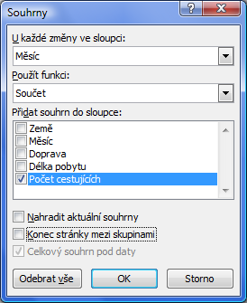
Druhý souhrn
Nastavte, aby se klienti přepočítali podle měsíců

Slide 7
